Slide 1
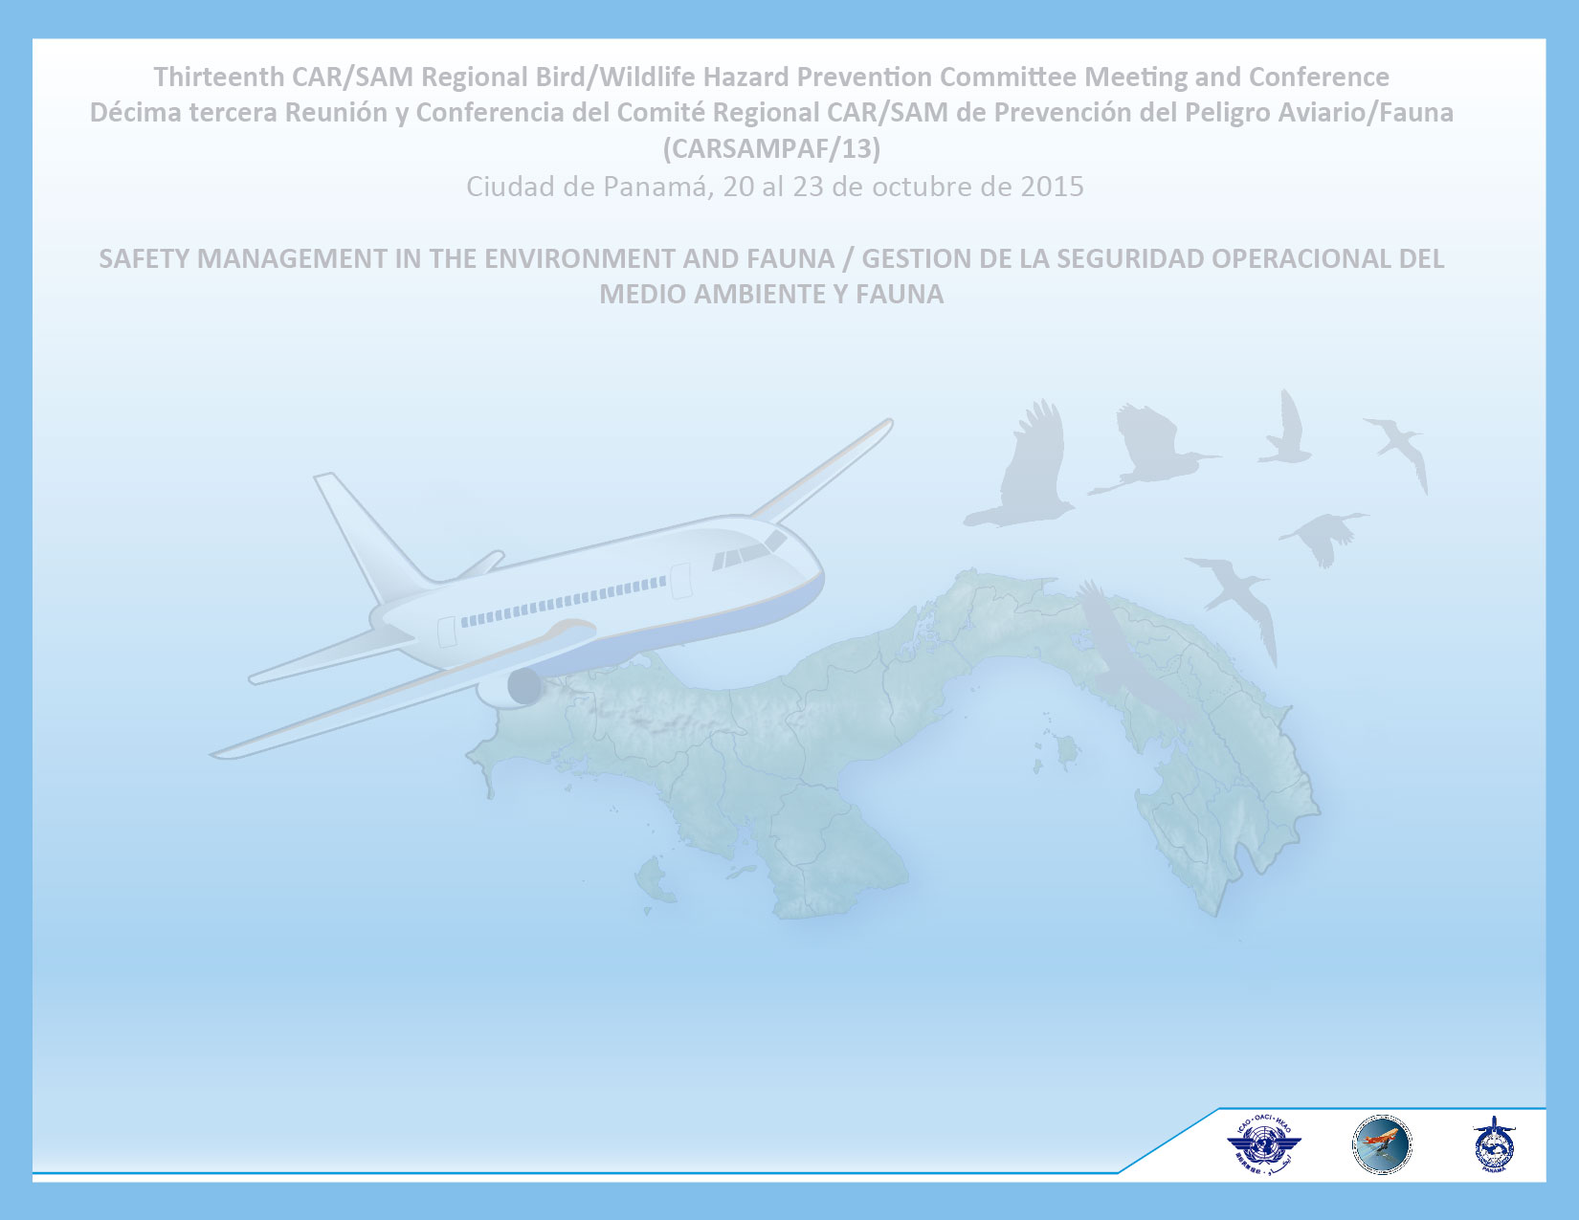
TESIS DE MAESTRÍA
DISEÑO, IMPLEMENTACIÓN Y EVALUACIÓN DE CAPACITACIÓN ON LINE MEDIADA POR TIC SOBRE PELIGRO AVIARIO – AEROPUERTO INTERNACIONAL DE MENDOZA, ARGENTINA
Tesista: Esp. Elba Pescetti
Directora: Mgter. Lilian Cejas
Co-directora: Melissa Hinds
Asesor: Esp. Fabián Bustos
Título
Título

Slide 2

RESUMEN
El objetivo fue diseñar, implementar y evaluar un curso a distancia mediado por Tecnologías de Información y Comunicación (TIC) sobre Peligro Aviario en el Aeropuerto Internacional de Mendoza, destinado a agentes aeroportuarios incluyendo a pilotos y operadores de líneas aéreas, con la finalidad de proporcionar acciones para lograr un eficaz, eficiente control del peligro aviario.

Slide 3
PREGUNTAS DE INVESTIGACIÓN
¿En qué medida es factible diseñar una propuesta de capacitación virtual para agentes aeroportuarios mediada por TIC?
¿Qué factores inciden en el diseño de una propuesta de formación virtual para agentes aeroportuarios mediada por las TIC?
¿Qué cambiaría en la formación de los agentes aeroportuarios si se los capacitara en riesgo aviario mediante el uso de las TIC?
¿La implementación de un curso mediado por TIC sobre peligro aviario sería una innovación en la tecnología aeroportuaria?

Slide 4
OBJETIVOS
General
Diseñar un sistema de capacitación a distancia destinado al personal aeroportuario, para el abordaje de tareas de control del riesgo aviario
Específicos
Proponer la integración de las nuevas tecnologías de formación virtual en el aeropuerto de Mendoza, para reducir los riesgos principalmente con avifauna.
Diseñar estrategias de formación con TIC eficaces y eficientes, para minimizar el riesgo del impacto de aves con las aeronaves.
Promover el profesionalismo en programas de control de peligro aviario a través de capacitación y promoción de altos estándares de conducta para el personal aeroportuario mediante el uso de las TIC.
Evaluar la formación a distancia en los agentes aeroportuarios, integrando las TIC al procedimiento de gestión del peligro aviario.

Slide 5
JUSTIFICACIÓN
Promover el profesionalismo
en programas de manejo de control de las aves y fauna en los aeropuertos,
a través de la capacitación y promoción de altos estándares de conducta para el personal aeroportuario.

Slide 6
IMPORTANCIA Y VIABILIDAD DEL PROYECTO
Proponer una formación on line sobre peligro aviario es e-learning que consiste en la educación y capacitación a través de Internet; tratándose de un nuevo concepto educativo e innovadora modalidad de capacitación que en la actualidad, se posiciona como la forma de capacitación predominante en el futuro.

Slide 7
LA AVIACIÓN Y LAS TIC
A lo largo del siglo XX se han producido importantes innovaciones tecnológicas que han provocado cambios significativos en la forma de vida de las personas (el automóvil, la aviación, el televisor, el teléfono móvil, el ordenador…etc.).
Pero a partir de los años 90 y sobre todo en la última década se ha generado una constante y vertiginosa evolución tecnológica.
La irrupción de las TIC es uno de los símbolos de estos cambios sociales, sobre todo Internet y la telefonía móvil, que han transformado por completo la forma en que los individuos se comunican, interactúan, acceden y difunden información.

Slide 8
EL DISEÑO METODOLÓGICO
Se seleccionó el diseño de Investigación Acción (I-A) porque su finalidad fue resolver problemas cotidianos e inmediatos
y
mejorar prácticas concretas hacia el desarrollo de nuevas tecnologías para la reducción de riesgos de la fauna silvestre; promoviendo el profesionalismo a través de la capacitación y promoción de altos estándares de conducta del personal aeroportuario.

Slide 9
CONCLUSIONES CON RESPECTO A LAS PREGUNTAS DE INVESTIGACIÓN
Fue de gran significancia el diseño y desarrollo de un proceso de enseñanza y aprendizaje mediado por TIC sobre peligro aviario en el Aeropuerto Internacional de Mendoza.
La capacitación y formación continua del personal aeroportuario es determinante para el logro de un efectivo, eficaz y adecuado accionar en este especializado trabajo, promoviendo además altos estándares de conducta.
La formación potenció diversas áreas de conocimiento y valores para la formación integral del personal, desarrollando competencias respecto al uso de las TIC en su accionar cotidiano en el aeropuerto como así también en su contexto inmediato profesional y académico.

Slide 10
CONCLUSIONES GENERALES
1. Proponer la integración de las nuevas tecnologías de formación virtual en el aeropuerto de Mendoza, para reducir los riesgos principalmente con avifauna
La propuesta de inclusión de las TIC, dentro del campo de la investigación del riesgo aviario en el aeropuerto de Mendoza, permitió la generación de datos básicos y encaminados hacia la aplicación directa en programas de gestión del peligro de la fauna.
2. Diseñar estrategias de formación con TIC eficaces y eficientes, para minimizar el riesgo del impacto de aves con las aeronaves.
Esta innovación educativa mediante el uso de las TIC en la formación de agentes aeroportuarios les permitió ser intermediarios críticos del conocimiento, en tanto que significaron contemplar estrategias de acceso a la información, de síntesis, de creación, de colaboración y socialización.

Slide 11
CONCLUSIONES GENERALES
3. Promover el profesionalismo en programas de control de peligro aviario a través de capacitación y promoción de altos estándares de conducta para el personal aeroportuario mediante el uso de las TIC.
La presente propuesta mediada por TIC demostró que con el surgimiento de Internet y el acelerado desarrollo de las TIC facilitan la creación de espacios virtuales para impartir propuestas educativas a distancia, por lo que la presente propuesta reafirmó aún más la experiencia desarrollada por AA2000.
4. Evaluar la formación a distancia en los agentes aeroportuarios integrando las TIC al procedimiento de gestión del peligro aviario.
El agente contó con nuevas formas de aprendizaje mediante el modelo pedagógico propuesto y con el conocimiento adecuado de herramientas que le permitieron el armado de su Entorno Personal de Aprendizaje (PLE), aprendiendo a controlar y gestionar su propio proceso de aprendizaje combinando redes sociales con contenidos multimediales y otros servicios de la Web.

Slide 12
REFLEXIONES Y RECOMENDACIONES FINALES
La incorporación de las TIC es hoy un imperativo ineludible y el ámbito aeroportuario no debe estar ajeno a esto debido a que la comunidad global requiere de la interconexión, la automatización, el almacenamiento y la digitalización de la información.
Las TIC favorecen la formación continua al ofrecer herramientas que permiten la aparición de los Entornos Virtuales de Aprendizaje (EVA), libre de restricciones de tiempo - espacio, condiciones que necesitan los agentes aeroportuarios por su accionar diario en cuanto a la seguridad operacional. Por lo tanto se amplían las posibilidades al poder formarse a través de capacitaciones on line, donde podrán participar de foros, redes telemáticas, chat o comunicaciones de correo electrónico entre colegas nacionales y del extranjero.
Internet ofrece cantidades enormes de información disponibles en red, tales como publicaciones electrónicas, revistas digitales, bases de datos, bibliotecas virtuales; a través de los cuales permite enfocar temas bajo diferentes miradas, siendo muy necesario para el ámbito aeroportuario.
.

Slide 13
De acuerdo a los datos relevados, el Aeropuerto Internacional de Mendoza y los del resto de la Argentina quienes se encuentran concesionados al Operador Aeroportuario Privado, Aeropuertos Argentina 2000, necesitan activar de inmediato el “Campus Virtual” para una adecuada capacitación, interrelación y apertura de servicios a la sociedad.
El aeropuerto internacional de Mendoza debe apostar a la creación de políticas que fomenten el uso de las TIC; empleando una plataforma virtual como apoyo tecnológico en el trabajo diario sobre control de aves, permitiendo una mayor interactividad entre los agentes aeroportuarios.
Los administradores tienen la responsabilidad legal de asegurar que el aeropuerto proporcione todas las condiciones de seguridad para las operaciones. Por lo tanto deben contar además de especialistas en fauna, con profesionales que posean un perfil Tecnológico – Científico: Experto en nuevos entornos tecnológicos de información y comunicación, con amplios conocimientos en metodología científica; capaces de realizar acciones tales como la planificación, identificación, análisis, implementación y evaluación de los eventos sobre peligro aviario.
Surge la necesidad en lo inmediato crear una campaña promocional y/o informativa y capacitaciones de usos y funcionamiento de la plataforma virtual a nivel de las Américas; mediante firma de convenios con Universidades Tecnológicas y Centros de investigación para que realicen investigaciones sobre implementación de las TIC (alfabetización tecnológica en
aeropuertos).

Slide 14
A PARTIR DE LOS DATOS OBTENIDOS SE PROPONE REALIZAR LAS SIGUIENTES ACTIVIDADES, EXTENSIBLE AL RESTO DE LOS AEROPUERTOS DE LA REGIÓN:
Implementación de herramientas de información geográfica para elaborar un mapa de riesgo, el cual debería contar como mínimo la siguiente información: Direccionalidad de los vuelos de aeronaves, Rutas migratorias de aves, Puntos de censos y observación de aves, Zonas identificadas como puntos de concentración de aves por su atracción.
Dicho mapa de riesgo permitirá identificar
las áreas de mayor riesgo para las operaciones aéreas
Realización de una página Web actualizada - específica para la difusión y el tratamiento de problemáticas referidas a peligro aviario.
Elaboración de una Guía interactiva de aves de importancia aeroportuaria de la región.
Diseño de material didáctico sobre peligro aviario con empleo de recursos multimediales.
Implementación de un Programa de Cetrería robótica, incorporación de un sistema alternativo e integrado de sonidos de angustia y depredadores para espantar aves y otras faunas. Espantamiento de aves con ultrasonido.

Slide 15

Diseño de posters y trípticos de aves y mamíferos frecuentes en el aeropuerto, destinados al público y especialmente al sector educativo de distribución en la Web.
Interactividad con Centros de Investigación avocados al estudio climático con oportunidades de capacitación en conocimientos básicos de Meteorología (específicamente en eventos de alteraciones meteorológicas como el caso de lluvias extremas con la finalidad de registrar la acumulación de agua, tiempo de permanencia de dicha acumulación, registros de vientos excepcionales y con principal énfasis, estudiar la conducta de las aves ante estos eventos).
Interactividad con Ministerio de Salud local, nacional e internacional para el manejo de protocolos de enfermedades emergentes VON (Virus del Oeste del Nilo), Gripe aviar (H5N1).
Gracias!!!

